Slide 1

렌터카 예약 시스템

Slide 2

팀원 5▼
팀원 4▼
팀원 3▼
팀원 2▼
팀장 1▼
이창우
아이디/
비밀번호찾기,
Driving 이벤트,
퍼블리싱
김성진
서버테스트,
DB설계,
디버깅 테스트,
JS,
고명석
CSS,
FaQ,
대표인사,
오시는길
신종현
마이페이지,
로그인,
결제화면,
고객지원
이재원
메인,
회원가입,
PPT 작성,
디자인 총괄,
JS

Slide 3

One Team Rent Car▼
일 정 표▼
프로그램 구조▼
프로그램 개요
개발목적, 요구사항
일정표
개발 목적
요구사항.
PROJECT
START
STEP. 1
STEP. 2

Slide 4

후기▼
MVC파일 구조▼
UI 및 기능 소개▼
프로그램 구조▼
후기
물리 적 설계
사이트 맵
개발환경
FINISH
STEP. 5
STEP. 4
STEP. 3

Slide 5
1.개발 일정
분류 |  | 9월 |  |  |  |  |  |  |  |  |  |  |  |  |  |  |  |  |  |  | 10월
 |  | 2주 |  |  |  |  |  |  | 3주 |  |  |  |  |  | 4주 |  |  |  |  |  | 1주
 |  | 12 | 13 | 14 | 15 | 16 | 17 | 18 | 19 | 20 | 21 | 22 | 23 | 24 | 25 | 26 | 27 | 28 | 29 | 30 | 1 | 2 | 3 | 4 | 5 | 6 | 7
기획 | 사이트 컨셉 및기획
 | 일정설계
 | 사이트맵
 | UI/DB설계
사용자 | 메뉴 구성
 | 메인
 | 로그인/회원가입
 | 구매내역
 | 차량 정보
 | 리스트
 | 차량 대여
 | 공지사항
 | 메뉴
관리자 | 관리자 로그인
 | 상품 등록
 | 상품 조회
 | 공지사항
개발 | 회원 관리
 | 서버 테스팅
 | 관리자 모드
테스트 | 테스트,디버깅
 | 문서 작성

Slide 6



2
간결 심플 하게
어느곳이던 항상
친숙하고 기억되는
- 개발 목적
- 요구 사항

Slide 7
2
헤더
-메인 메뉴는 마우스를 올리게 되면 hover 모션이 있음 -우측 상단 아이콘 같은 경우 title 을 추가하여 어떤 역할인지 구분 -좌측 상단 로고를 클릭하면 메인으로 돌아옴 -관리자만 들어갈 수 있는 히든 메뉴가 숨겨져 있음
메인 페이지
-클라이언트가 볼 때 예약 시스템에 대한 정보가 한눈에 들어와야 함 -슬라이더로 렌터카 사이트를 인지하게 함 -예약 뒤 차량을 선택하도록 유도
- 개발 목적
- 요구 사항
회원가입
-모든 사항은 빈칸이 없이 입력해야 함 -패스워드 입력하는 즉시 일치 여부 확인
마이페이지
- 회원정보 수정 시 비밀번호 재확인

Slide 8
2
차량구매
-선택 날짜 위치 시간대 설정 가능 -클라이언트의 주소 -어떤 보험을 선택하였는가 표시 -카드 결제 만 가능
로그인
-회원과 관리자 모두 같은 DB에 저장됨 -아이디 찾기 기능과 비밀번호 찾기 기능
- 개발 목적
관리자 로그인
-메인 메뉴에 관리자만 들어갈 수 있는 메뉴 추가 -상품 등록 가능하고 수정 가능 -회원 등록 부분에서 수정과 회원 삭제 가능 -공지사항 수정 등록 삭제 추가 가능함
- 요구 사항
공지사항
- 관리자 로그인으로 하여 관리자만 새 글 등록 가능.
차량 등록
-차량 등록에 필요한 기능으로써 숫자가 아닌 글자가 들어가게 되면 안 써지도록 함 -기존에 썼던 설명들이 중복되지 않게 설정.

Slide 9
3
O/S : Window 10
DBMS : Oracle Database 11g
Tools : IDE(Eclipse, STS), SQL Developer, VS Code
WAS : Apache-Tomcat v 9.0
ETC Tools : MS Word, Excel, PowerPoint, 한글
DB Model : Spring MVC
UML : Eclipse Diagrams
Language : HTML5 , CSS3, JavaScript, Java, JSP
Framework : jQuery, Spring, MyBatis
View Tool : Chrome
API : Google Map API, Daum Address API
- 개발 환경

Slide 10

4
마이페
이지
수정/취소
회원 정보
수정
예약
차량 확인
결제/취소
로그인
전국여행
회원
커뮤니티
Usecase
diagram
서울 여행
로그아웃

Slide 11
4
차량 등록
차량 수정
차량 리스트
로그인
관리자
공지사항
수정/삭제
조회/등록
Usecase
diagram
로그아웃

Slide 12
4
사용자 main
Oneteam 차량
Driving
회사소개
New 신차
전국여행
대표인사
이벤트 차량
서울 근교 여행
오시는 길
회원 관리
차량 예약
마이페이지
회원가입
날짜/위치/시간 선택
회원 정보 수정
- 사이트맵 (user)
아이디/비밀번호 찾기
보험 선택
렌트중인 차량
개인정보처리방침
차량 선택
렌트 내역
이용약관
고객지원
고객센터
FaQ

Slide 13
4
관리자 main
렌트 차량 관리
차량 관리
고객센터
차량 상품 등록
차량 리스트
공지사항 리스트
차량 상품 수정/삭제
차량 카테고리
공지사항 수정/삭제
인기 차량 등록
차량 정보 수정/삭제
회원 관리
이벤트 차량수정/삭제
차량 분류
New 신차 등록
회원 정보 리스트
차량 가격
- 사이트맵 (관리자)
New 신차 수정/삭제
회원 정보 수정/삭제
차량 수정/삭제
추천 차량 등록
정보수집동의 및 약관
렌트 관리
추천 차량수정/삭제
정보수집동의 및 약관
수정/삭제
렌트 가격 수정
차량 옵션
렌트 내역 리스트

Slide 14
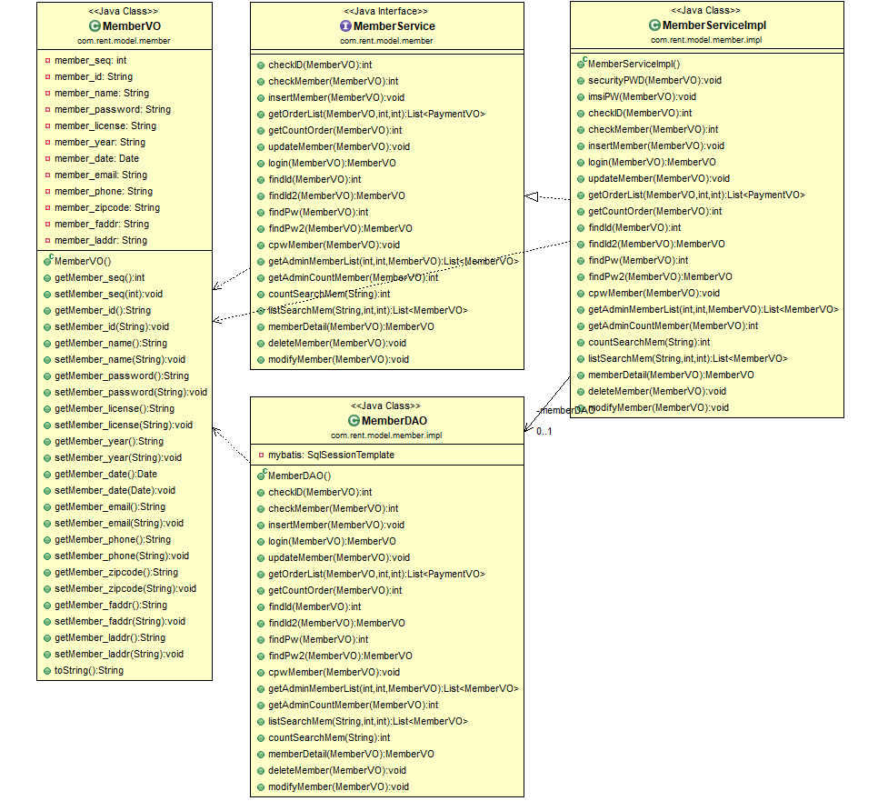
5
MEMBER
- MVC 구조

Slide 15
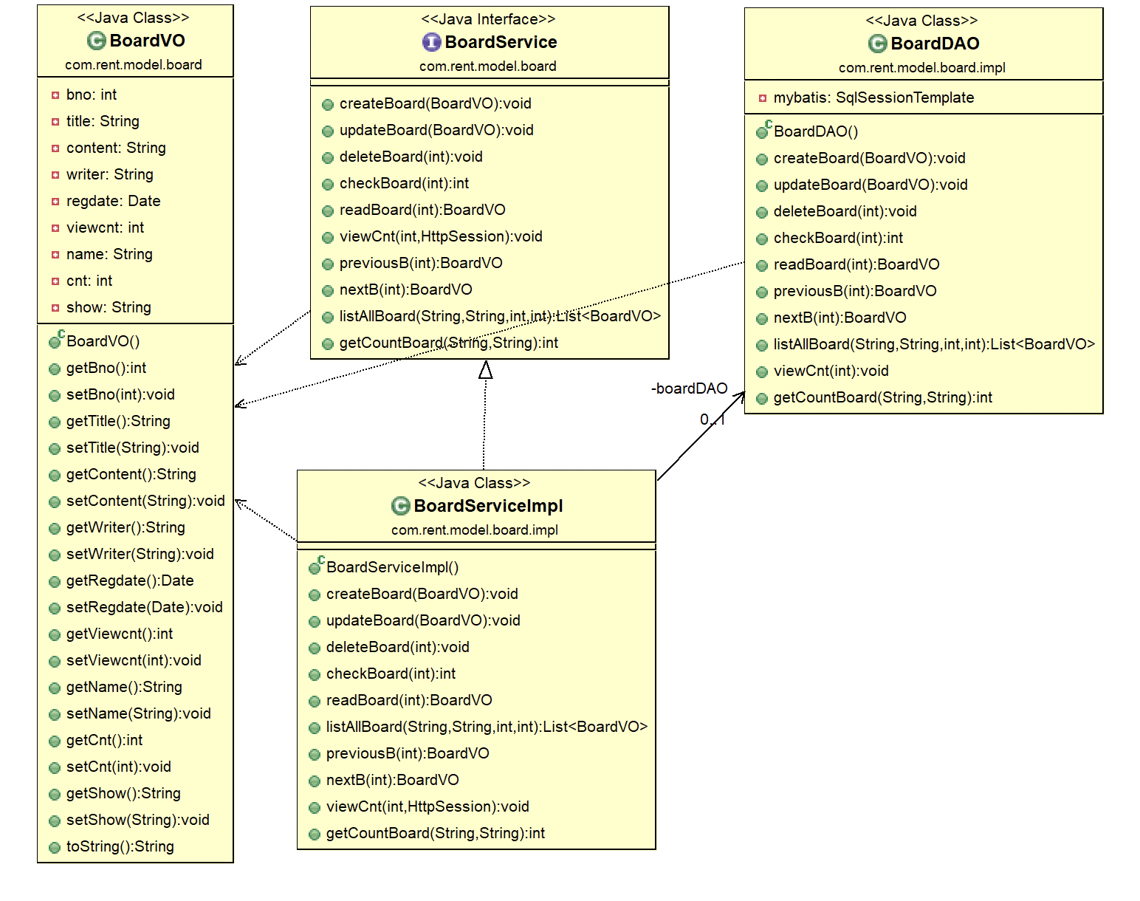
5
BOARD
- MVC 구조

Slide 16
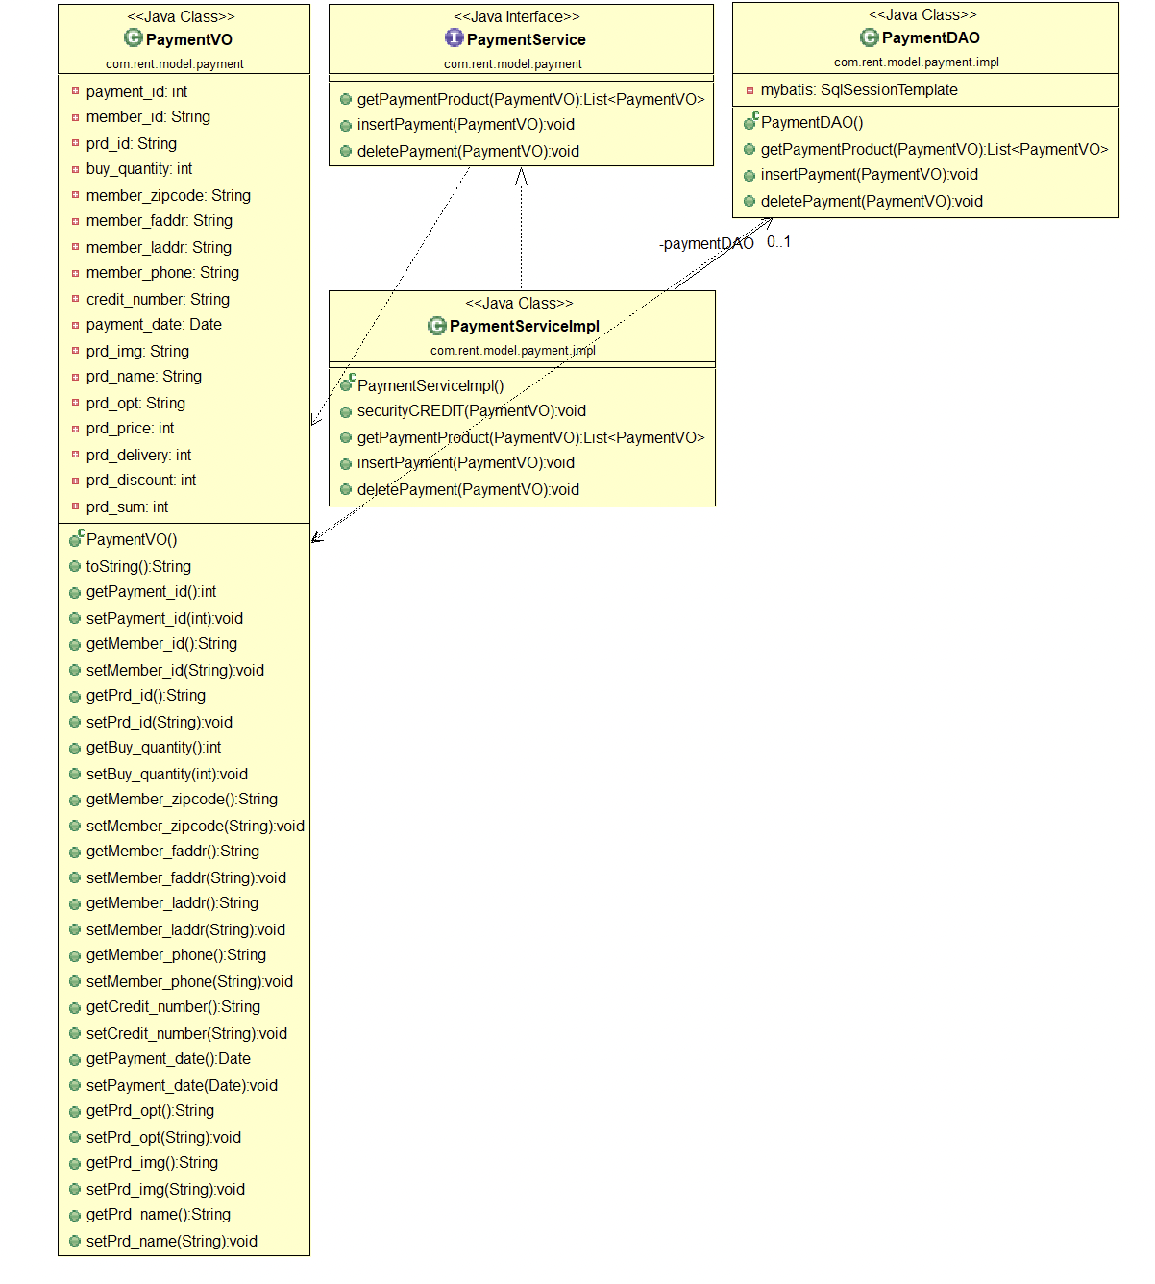
5
PAYMENT
- MVC 구조

Slide 17
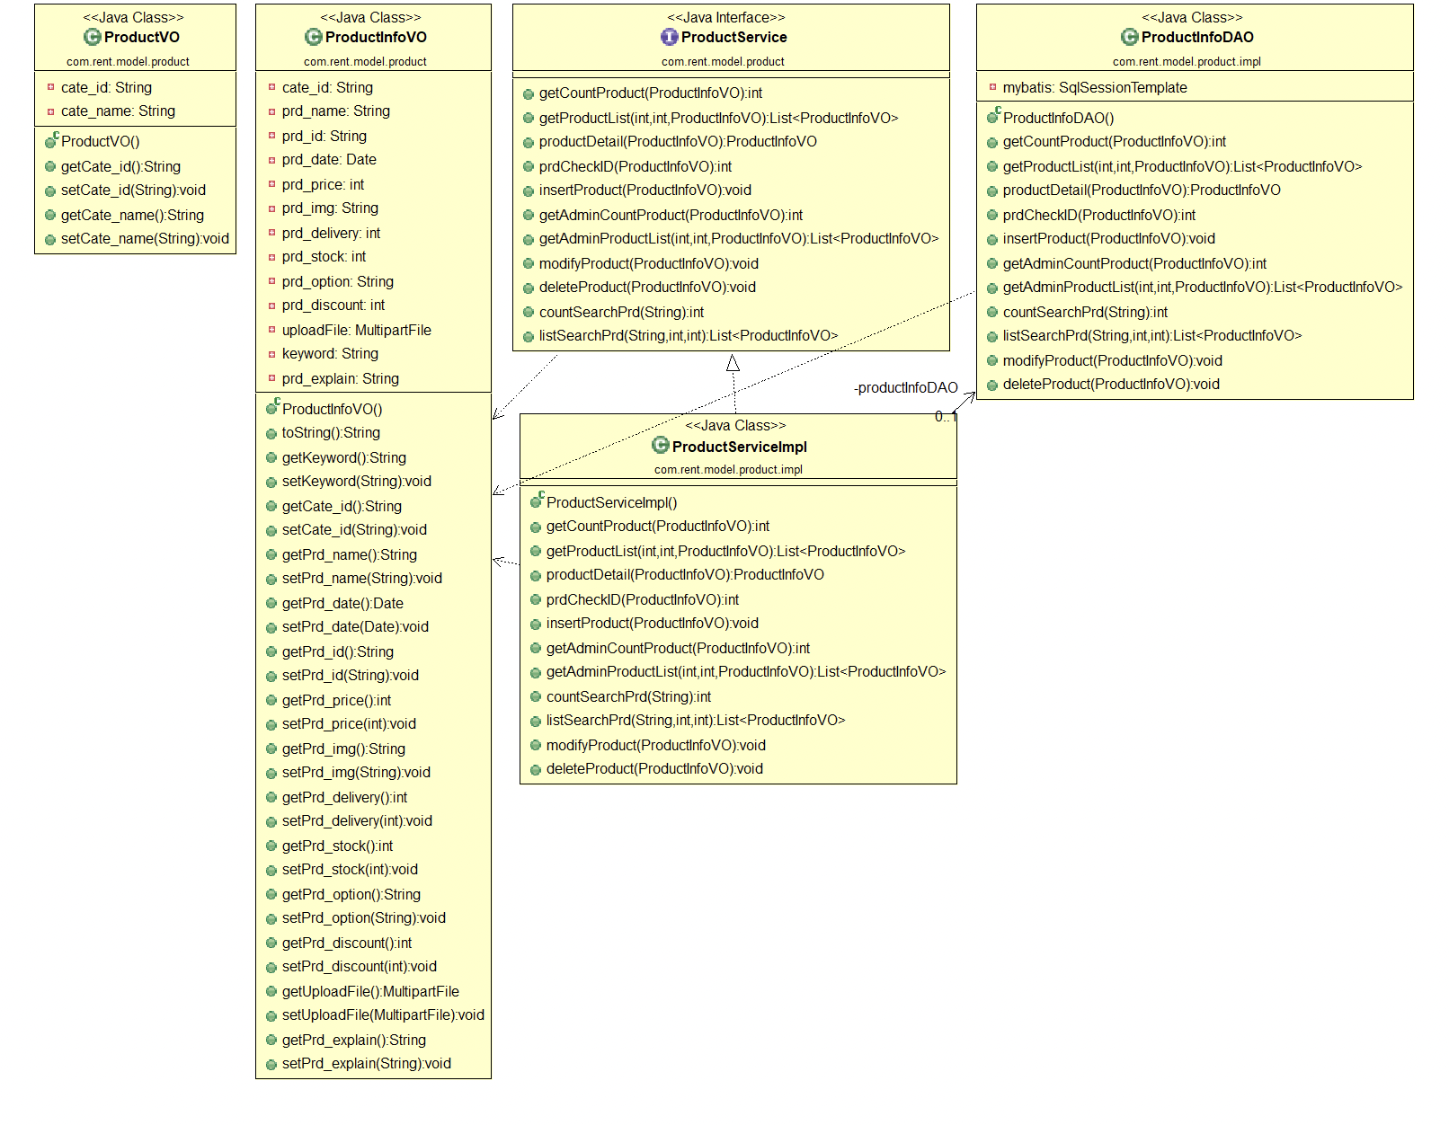
5
product
- MVC 구조

Slide 18
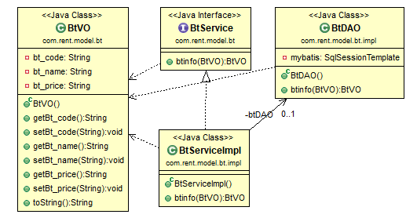
5
BT
- MVC 구조

Slide 19
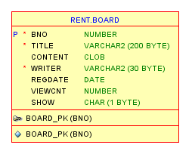
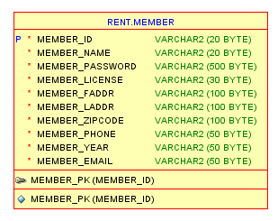
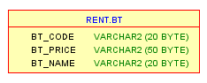
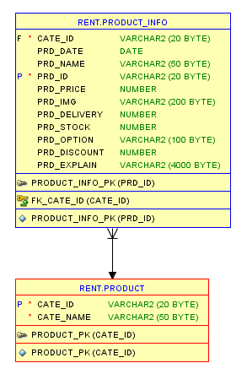
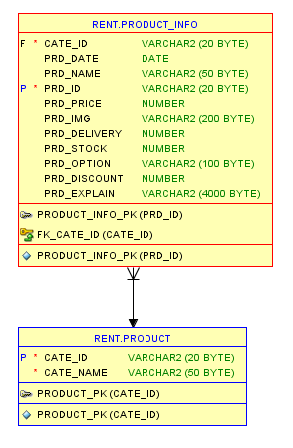
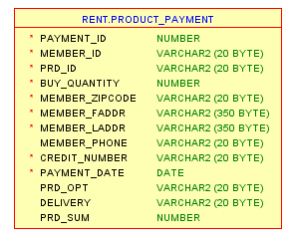
5
물리적 설계

Slide 20
Ui 소개

Slide 21
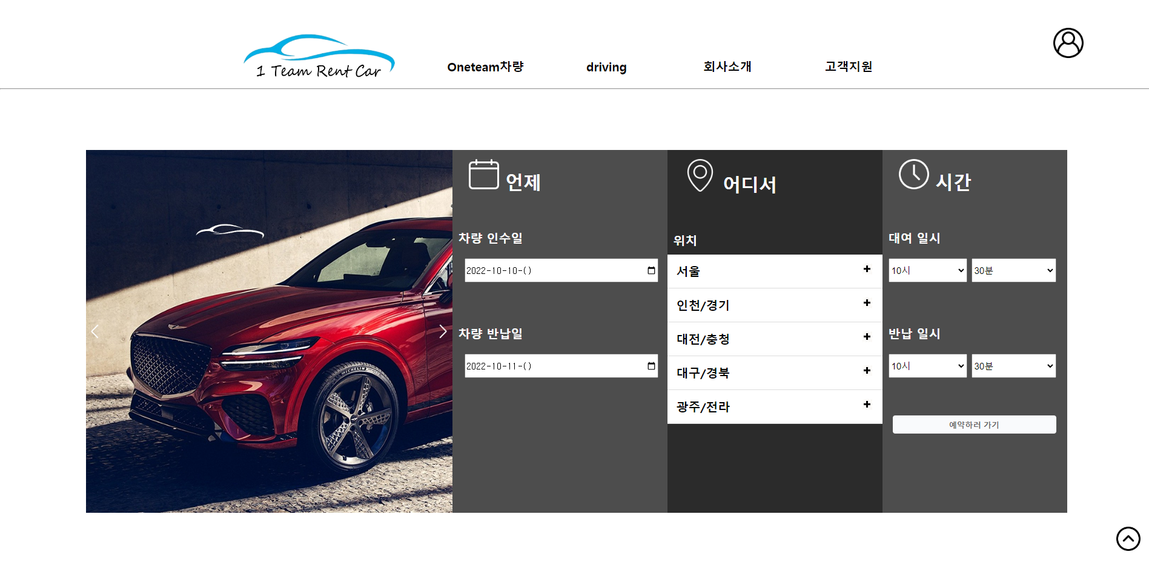
MAIN
저희 1 Team Rent Car 는 심플한 디자인과 한눈에
들어오는 정보를 통해 다른 곳으로 시선이 분산되지
않게 만든 트렌디 한 렌터카
홈페이지입니다.

Slide 22


로그인 버튼
마우스 over 시
아이콘 기능 설명 표시
마우스 커서에 맞춰 변화
Hover 파란 선 포인트
메인 으로 갈수있게 설정
스크롤 업 버튼

Slide 23
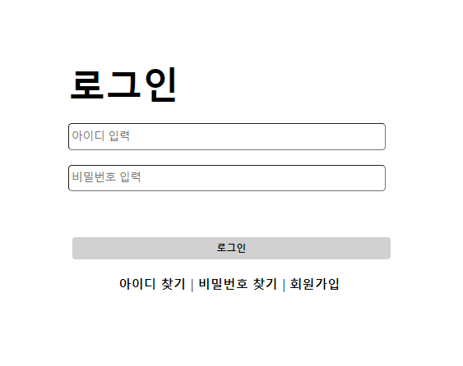

LOGIN
로그인 기능
관리자 : oneteam
관리자 전용 로그인
관리자 : oneteam
일반 회원 로그인

Slide 24
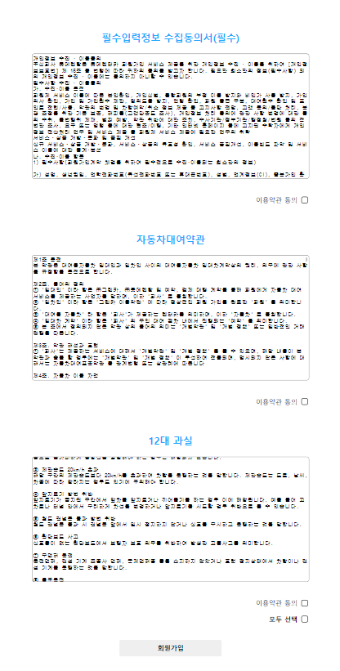
회원가입
회원 가입 약관
모두 선택 시 checkbox 전체 선택

Slide 25
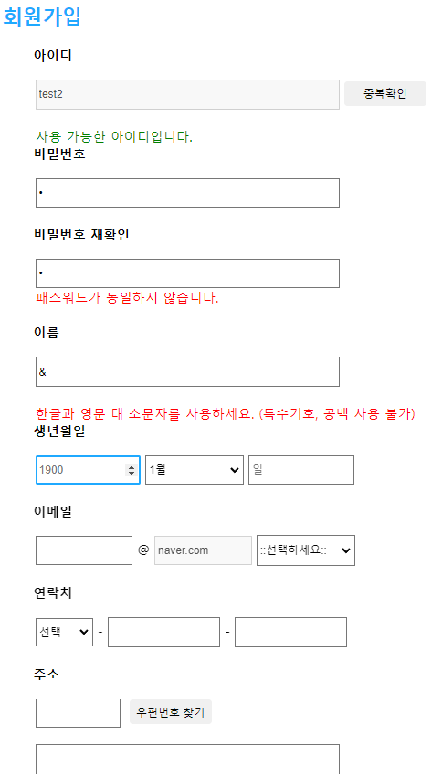
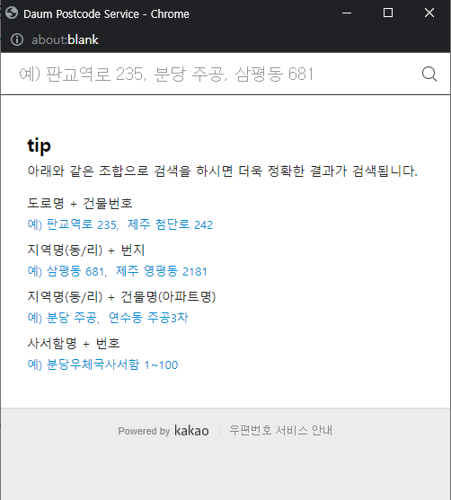
버튼 클릭시 중복 확인
중복 확인
양호: 초록문구
경고: 빨강문구
특수기호 공백 사용 불가

Slide 26
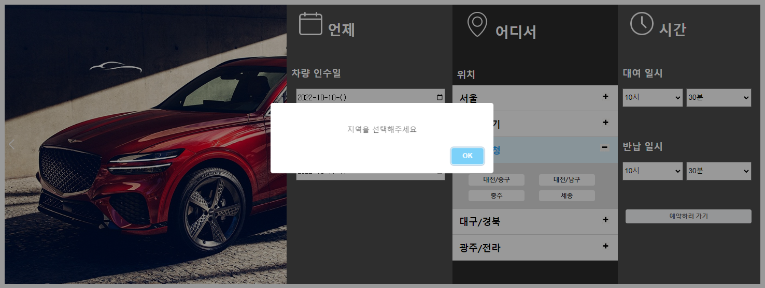
예약 / 결제
지역을 선택 해야 예약 화면으로 전환

Slide 27
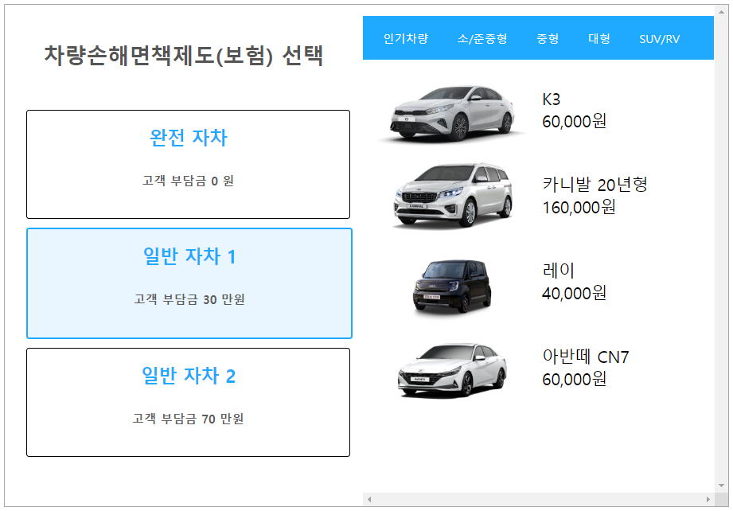
보험 선택 시 테마 색깔
적용
카테고리 선택 시
테마에 맞는 차량 선택 가능
차량 선택 가능

Slide 28
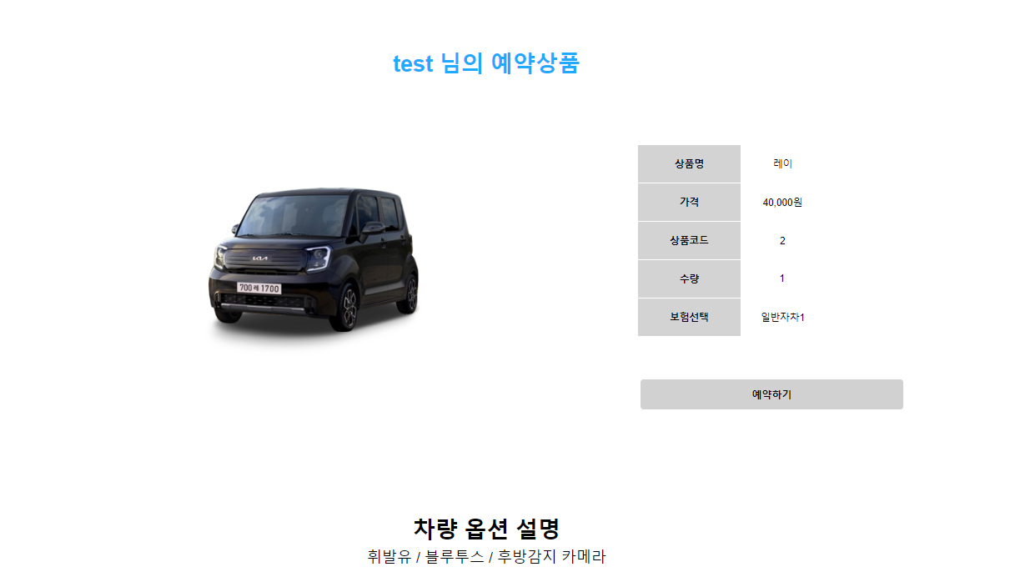
회원 이름 한번더 인식
전 페이지에서 선택한 옵션 에 따른 출력
렌트 차량의 옵션

Slide 29
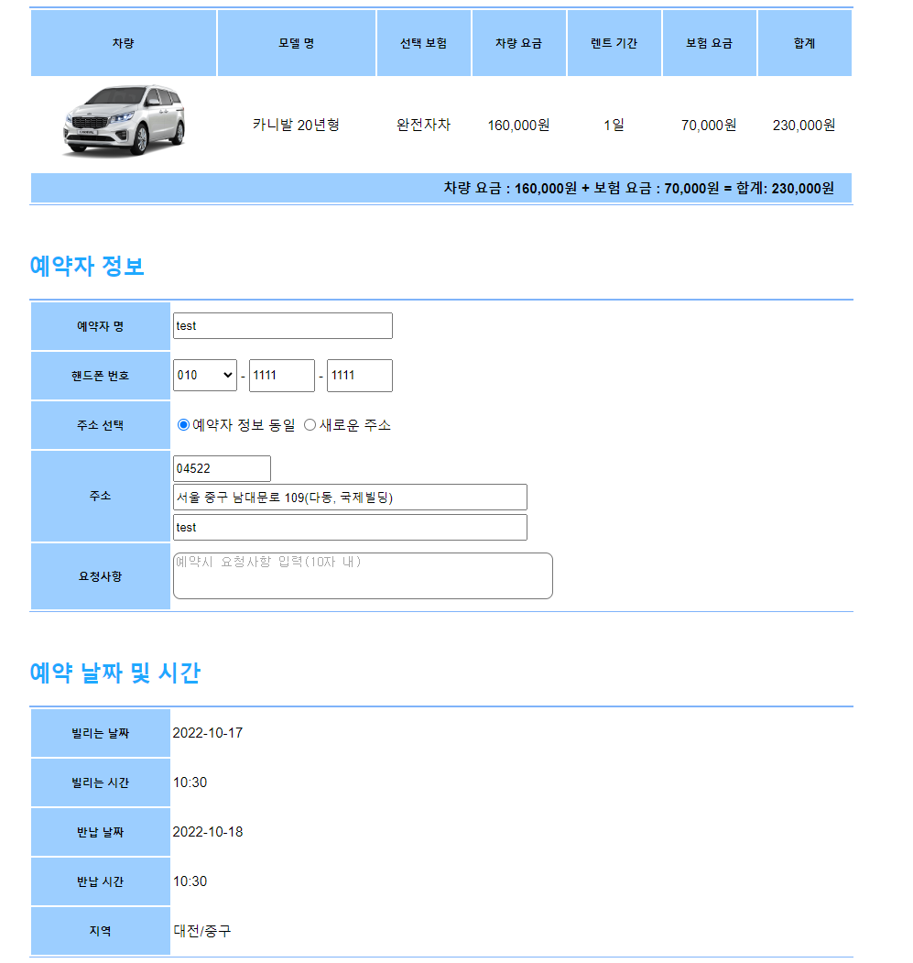
차량 대수 에 따른 가격
첫 화면에 선택한
정보 출력

Slide 30
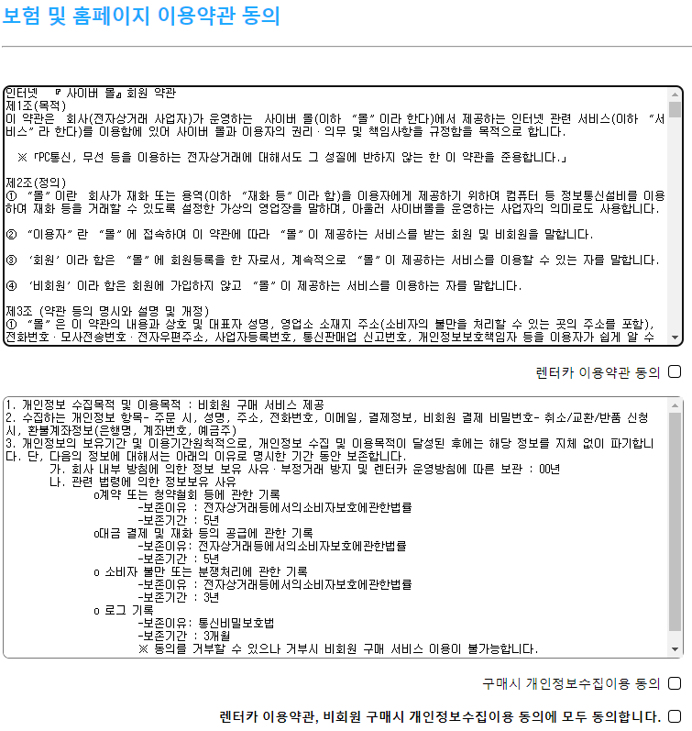
약관 동의
모두 선택 시 checkbox 전체 선택

Slide 31
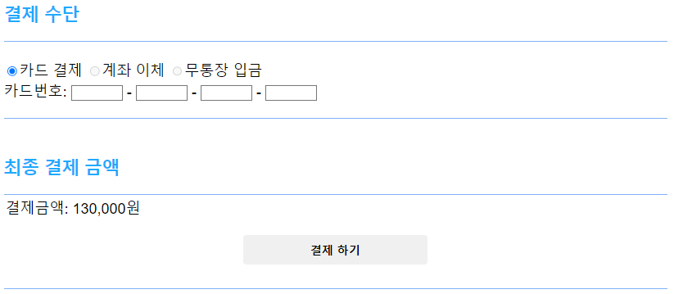
결제 정보 입력해야만 결제 가능
최종 결제

Slide 32
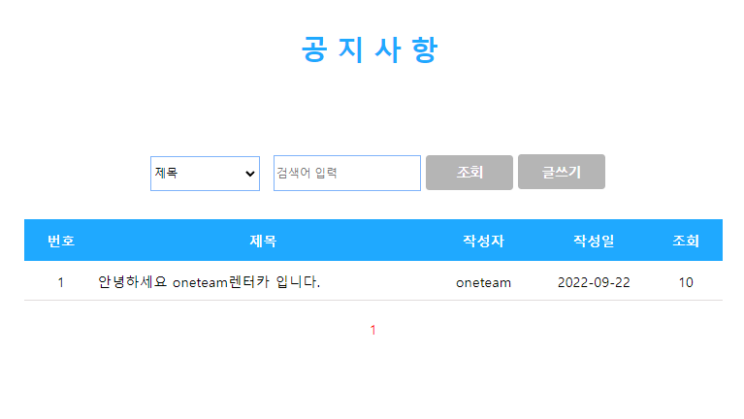
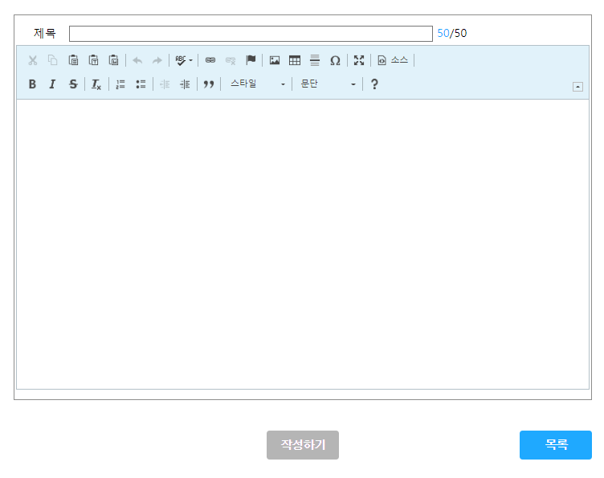
관리자 관리 기능
조회는 누구나 가능합니다.
공지 사항은 관리자만 등록 가능합니다.
버튼 은 oneteam 만의 테마 를 적용 하였습니다.
hover 시 회색 -> 하늘색

Slide 33
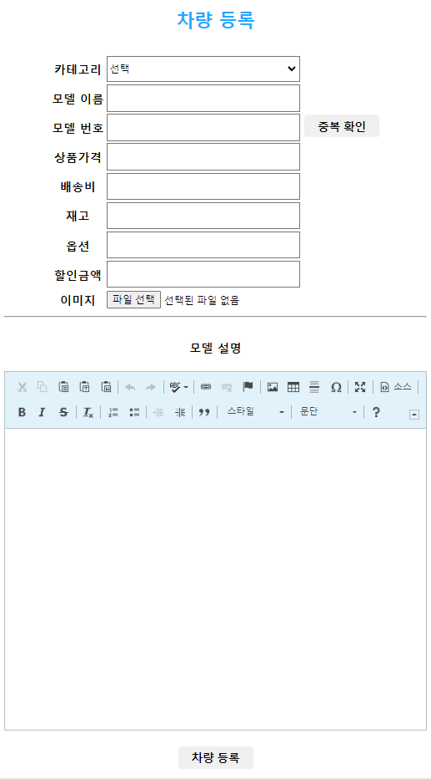

차량 기종 선택
인기 / 소.준중형 / 중형 / 대형 /SUV.RV
중복 확인
양호: 초록문구
경고: 빨강문구
파일 업로드
차량 등록 메뉴
Header 우측 상단
상품 정보 입력

Slide 34
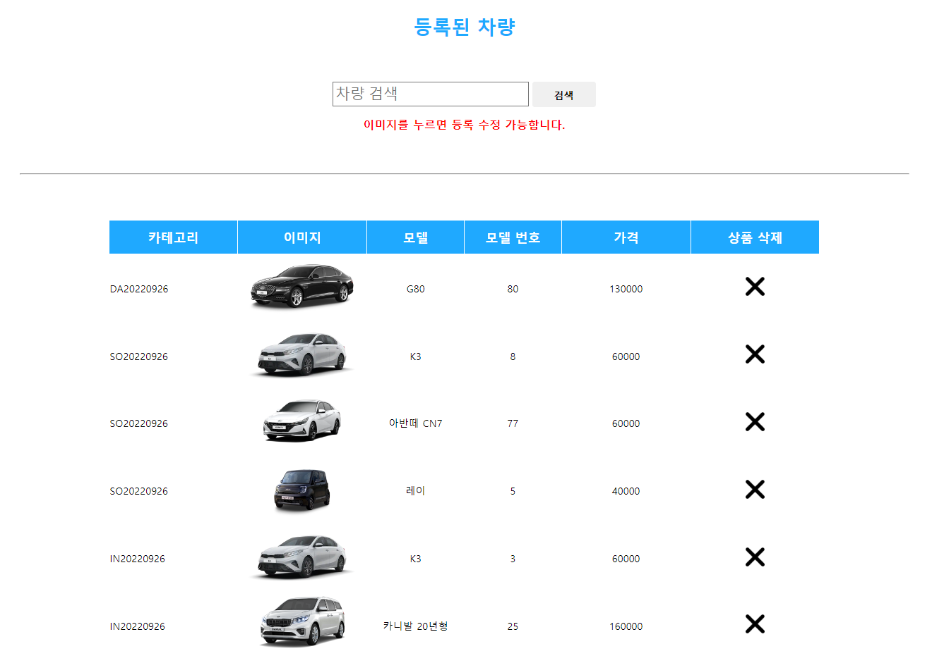
차량 등록 / 수정
차량 검색 기능
이미지 클릭시 차량 수정
차량 삭제 기능
우측 상단 관리자 차량 등록 메뉴
페이저 기능 추가

Slide 35
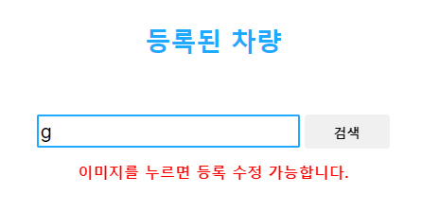
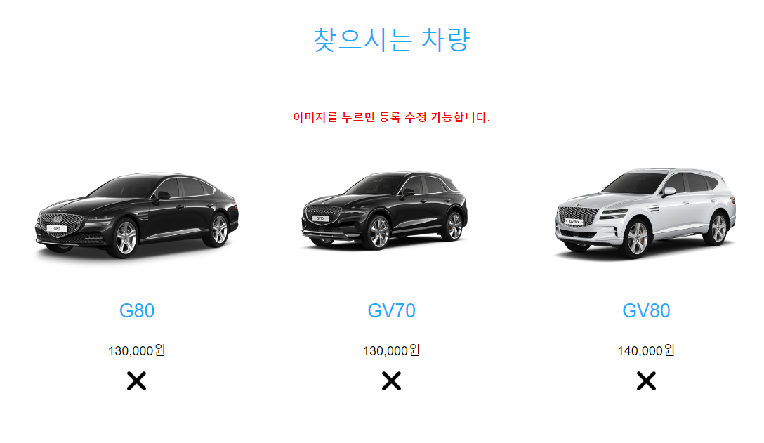
형태소 단위 검색
기능 은 동일

Slide 36
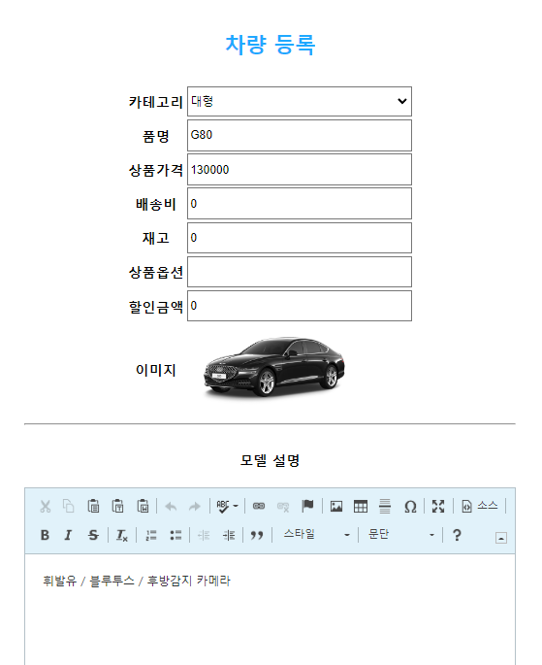
차량 수정 페이지
JS 를 이용하여 숫자외엔 입력 불가하게 적용
기존에 있던 설명 출력
혼동 방지

Slide 37
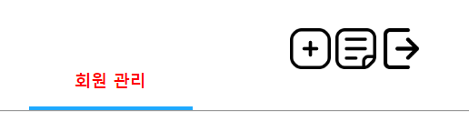
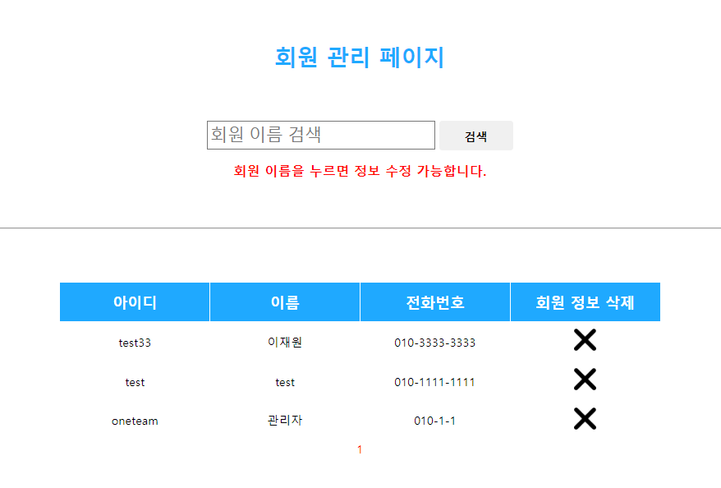
회원 관리 / 수정
회원 관리 페이지
회원 검색
이름을 누르면 수정 기능
회원 정보 삭제 기능

Slide 38
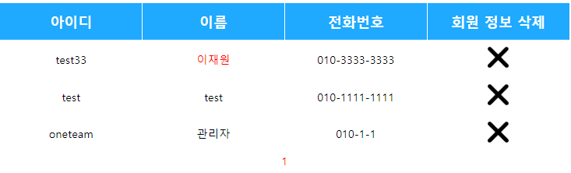
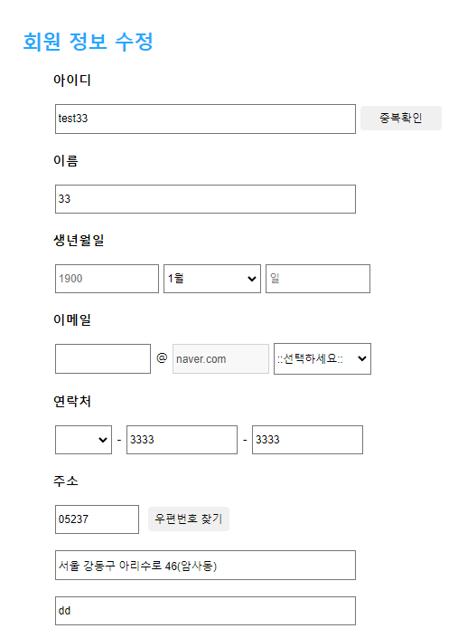
마우스 over 시
선택 되었음을 표시
정보 수정 페이지

Slide 39
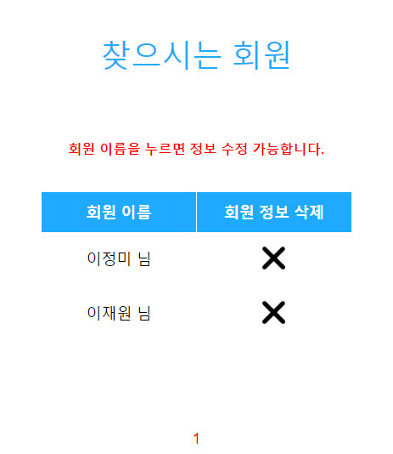
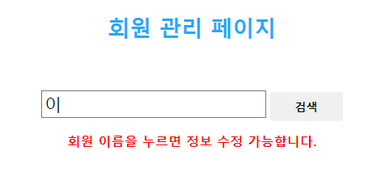
기능 은 동일
형태소 입력시
교집합된 정보 출력

Slide 40
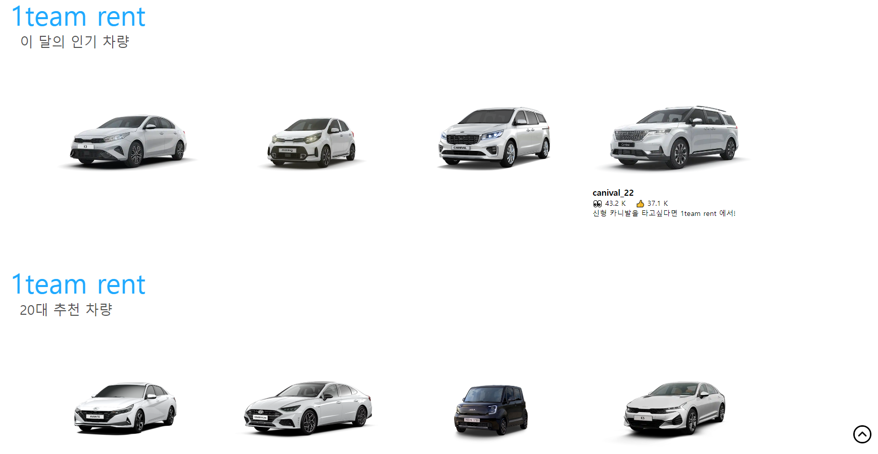
USER
메인 하단 부분 클라이언트가 한눈에 볼수있게 차량들을 요약.
Hover 로 차량 간략한 소개

Slide 41
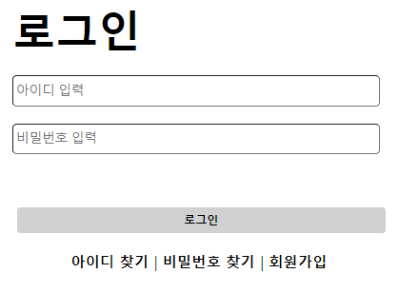
아이디 또는
비밀번호 분실 시 찾기 기능

Slide 42
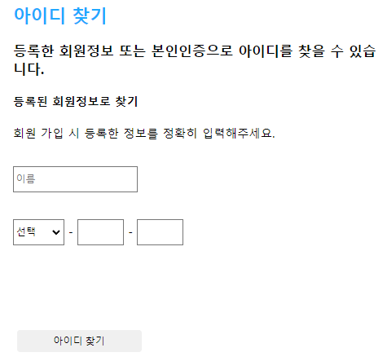
등록 된 이름과
전화번호 입력

Slide 43
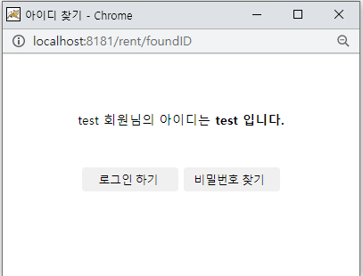
이름과
전화번호 로 찾은 user 의 아이디
비밀번호 찾기 연계 가능
아이디 찾기 화면

Slide 44
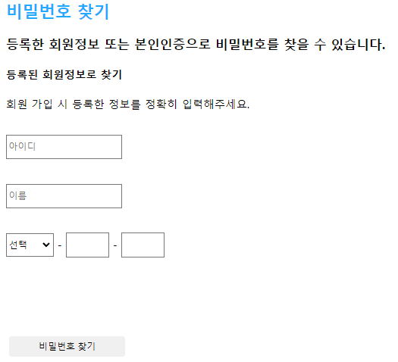
비밀 번호 찾기 로 이동한
화면

Slide 45
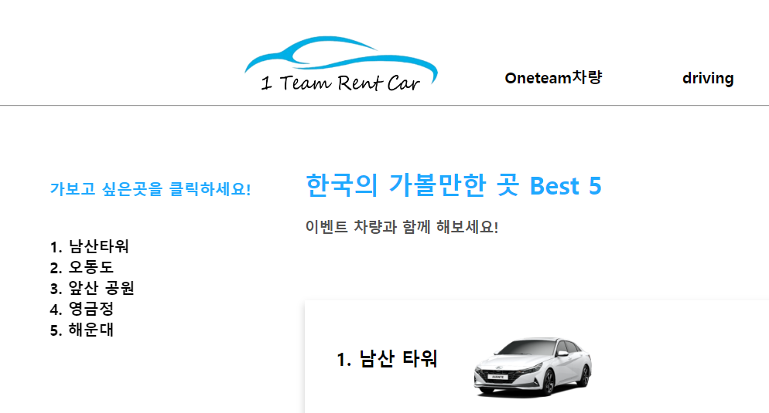
Community
Driving 메뉴
왼쪽 리모컨
원하는 목적지 클릭시 화면 이동

Slide 46
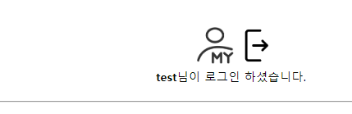
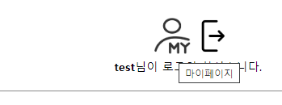
USER 정보 수정
마이페이지 정보 수정
마우스 over 시
아이콘 역할 title 적용

Slide 47
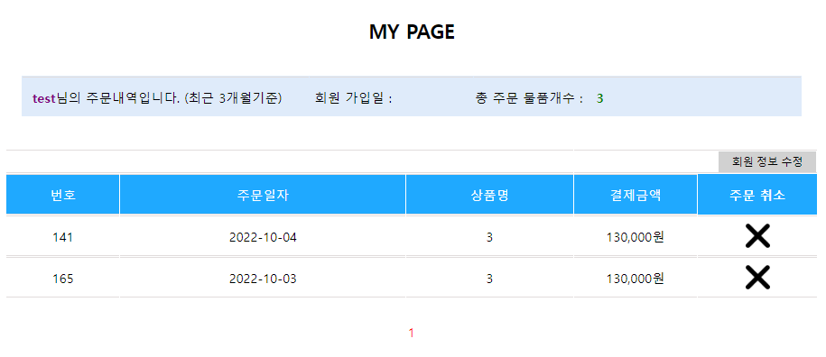
회원 정보 수정 기능
주문 내역에서 취소 기능

Slide 48
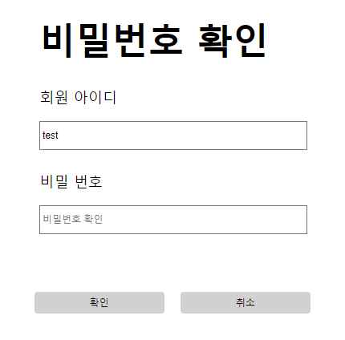
회원 정보 에서
아이디 는 기본 값으로 설정
비밀번호 재 확인 후 넘어감

Slide 49
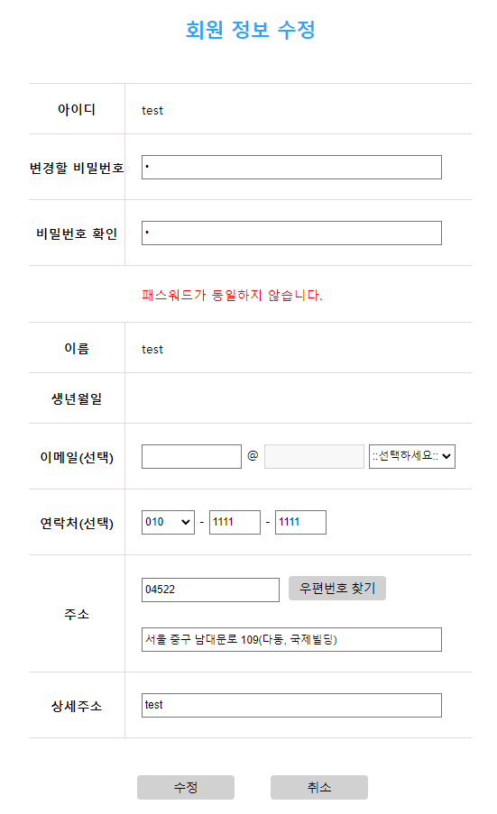
회원 정보 수정 페이지
비밀번호 재 확인
양호: 초록문구
경고: 빨강문구

Slide 50
감사합니다.

